Slide 1
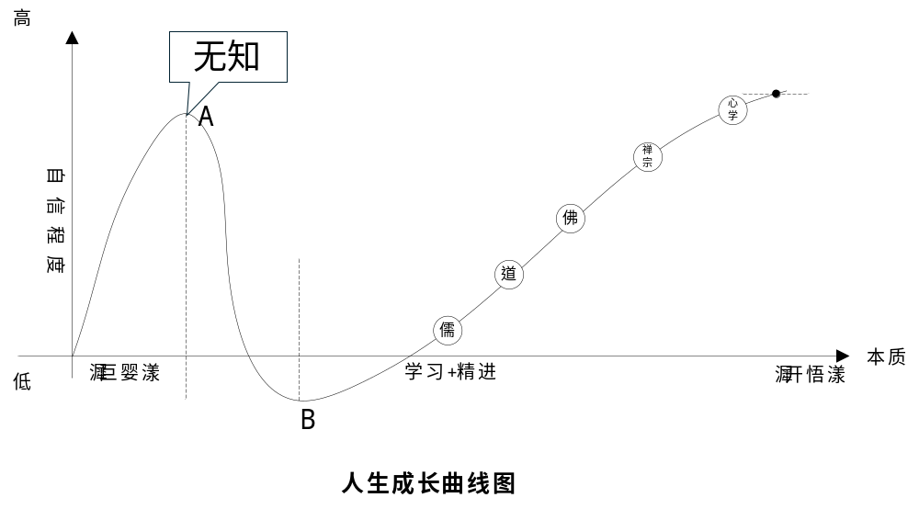
“真我”
致良知
知行合一
空性、明心见性
本能
不拘形式
不重戒律
心力，内心强大
不再“着相”
心无挂碍
放下执念
规律
趋势
初心、品德
立足之本
底层逻辑
以不变应万变
反省
行为习惯
礼义廉耻
方法技巧
人生认知成长曲线趋

Slide 2
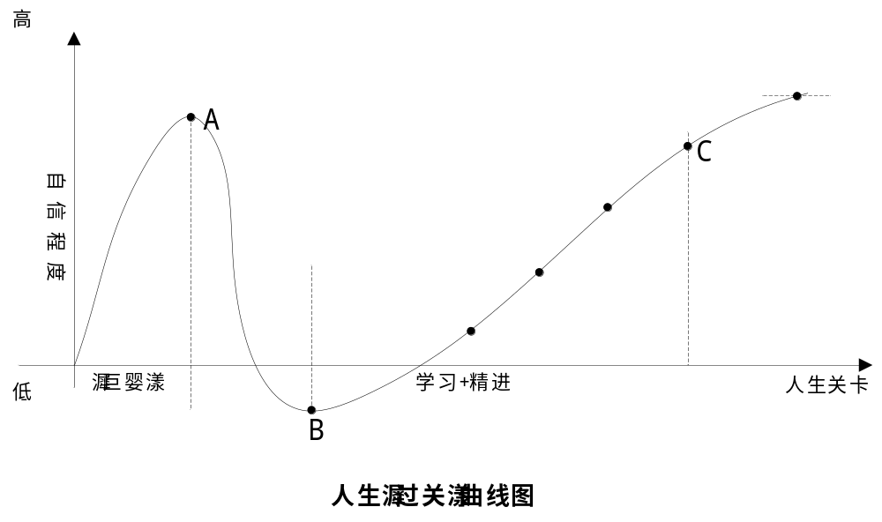
愚昧之巅
生死关
成熟
名利关
情欲关
廉耻关
绝望之谷

